Slide 1




KÍNH CHÀO QUÝ THẦY CÔ
VỀ DỰ GIỜ THĂM LỚP 7A6

Slide 2
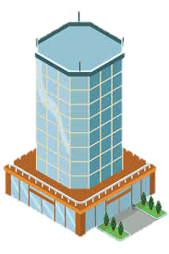
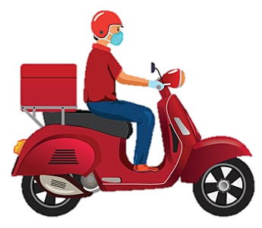
“Một người đi xe đạp từ xã Ninh Gia, huyện Đức Trọng lên Đà Lạt với vận tốc không đổi là 15 km/h mất 3 giờ. Hỏi nếu người đó đi bằng xe gắn máy với vận tốc không đổi là 30 km/h thì mất bao nhiêu thời gian?

Slide 3



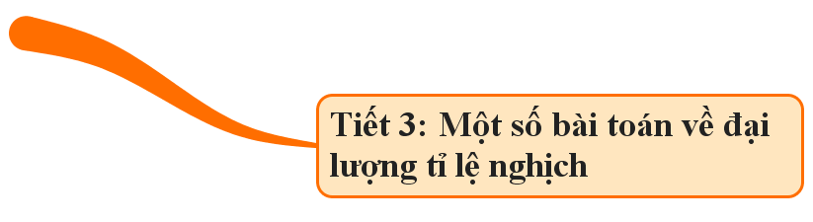
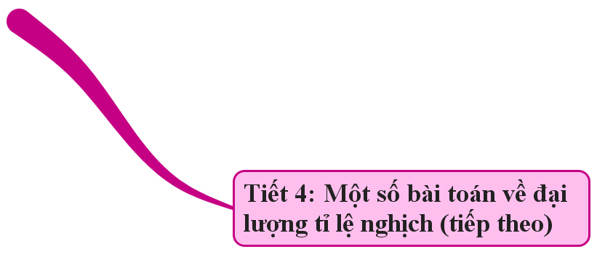
BÀI 3: ĐẠI LƯỢNG TỈ LỆ NGHỊCH

Slide 4
TIẾT 42 - BÀI 3: ĐẠI LƯỢNG TỈ LỆ NGHỊCH (tiết 1)
a) Lớp 7A6 ủng hộ 300 quyển vở, chia thành các phần quà ủng hộ cho các bạn học sinh vùng khó khăn. Gọi y là số phần quà, x (quyển) là số quyển vở trong mỗi phần quà.
Em hãy tính tích x.y và tìm y khi:
x = 10
x = 20
Số vở | Số quyển vở trong mỗi phần quà(x) | Số phần quà (y)
300 | 10
300 | 20

Slide 5
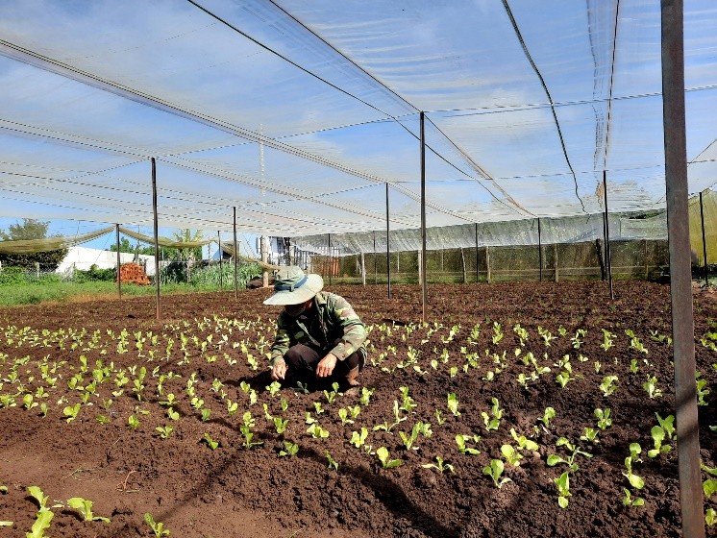
BÀI 3: ĐẠI LƯỢNG TỈ LỆ NGHỊCH (tiết 1)
b) Một nông dân phải trồng 1000 cây rau cải. Gọi a là số cây người đó trồng được trong một giờ và gọi b (giờ) là thời gian trồng xong.
Em hãy lập công thức tính b theo a và tìm b khi:
a = 200
a = 500

Slide 6

BÀI 3: ĐẠI LƯỢNG TỈ LỆ NGHỊCH (tiết 1)
1. Đại lượng tỉ lệ nghịch.
“ Đại lượng y tỉ lệ nghịch với đại lượng x theo
tỉ số k ⬄ ( hoặc )
* k : hệ số tỉ lệ

Slide 7
BÀI 3: ĐẠI LƯỢNG TỈ LỆ NGHỊCH (tiết 1)
Thực hành: Tìm các đại lượng tỉ lệ nghịch trong mỗi công thức sau:
STT | Công thức
1
2
3
4
Công thức cho hai đại lượng tỉ lệ nghịch là
.

Slide 8
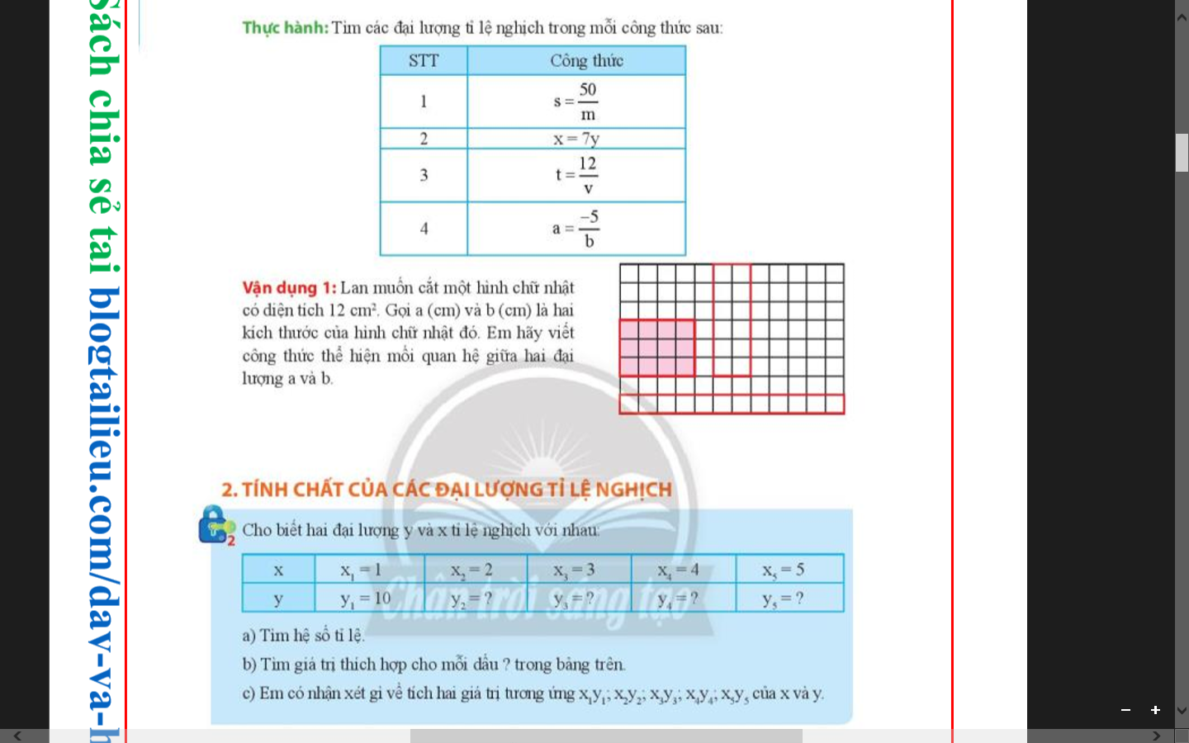

BÀI 3: ĐẠI LƯỢNG TỈ LỆ NGHỊCH (tiết 1)
Vận dụng 1: Lan muốn cắt một hình chữ nhật có diện tích 12 cm². Gọi a (cm) và b (cm) là hai kích thước của hình chữ nhật đó. Em hãy viết công thức thể hiện mối quan hệ giữa hai đại lượng a và b.

Slide 9
BÀI 3: ĐẠI LƯỢNG TỈ LỆ NGHỊCH (tiết 1)
Hoạt động cá nhân
Bài 1: Cho biết hai đại lượng x và y tỉ lệ nghịch với nhau và khi x = 15 thì y = 3.
a) Tìm hệ số tỉ lệ k = ?.
b) Hãy biểu diễn y theo x.
c) Tính giá trị của y khi x = 30.

Slide 10
“Một người đi xe đạp từ xã Ninh Gia, huyện Đức Trọng lên Đà Lạt với vận tốc không đổi là 15 km/h mất 3 giờ. Hỏi nếu người đó đi bằng xe gắn máy với vận tốc không đổi là 30 km/h thì mất bao nhiêu thời gian?

Slide 11

THU HOẠCH TRỨNG GÀ

Slide 12

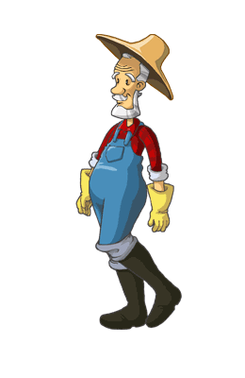
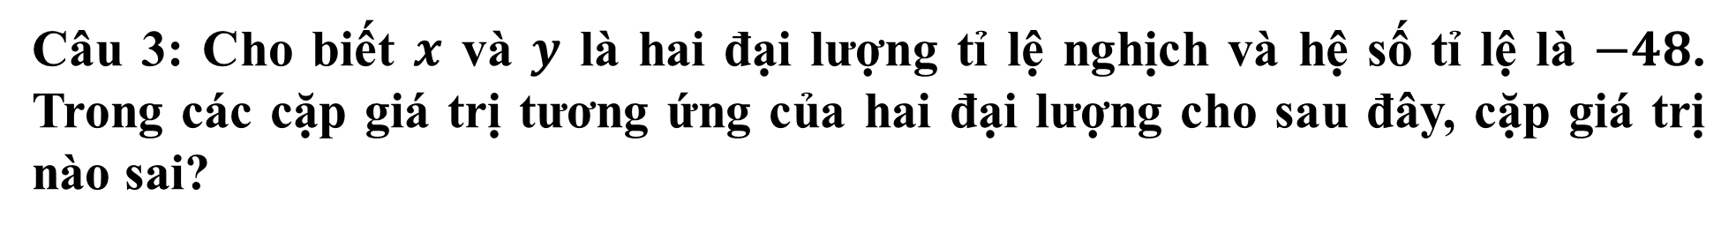
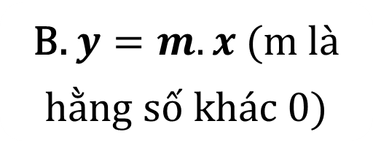


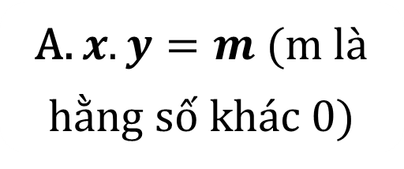
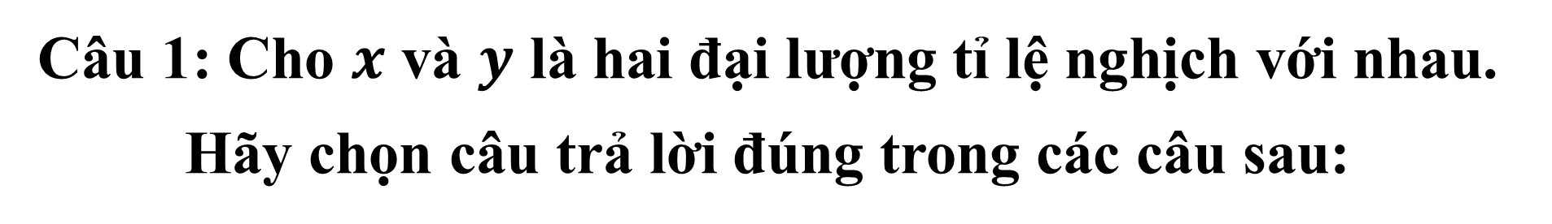

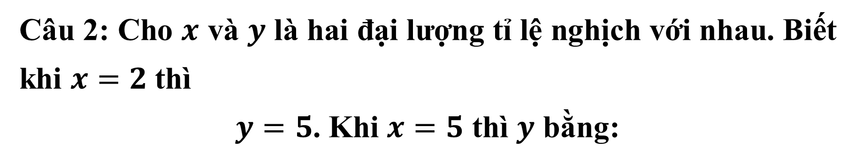
Câu 3: Cho biết $x$ và $y$ là hai đại lượng tỉ lệ nghịch và hệ số tỉ lệ là $−48$. Trong các cặp giá trị tương ứng của hai đại lượng cho sau đây, cặp giá trị nào sai?
Câu 1: Cho $x$ và $y$ là hai đại lượng tỉ lệ nghịch với nhau. Hãy chọn câu trả lời đúng trong các câu sau:
Câu 2: Cho $x$ và $y$ là hai đại lượng tỉ lệ nghịch với nhau. Biết khi $x=2$thì
$y=5$. Khi $x=5$ thì $y$ bằng:
B. 10
B. $y=m.x$ (m là hằng số khác 0)
C.$x=4, y=−12$
A. 6
C. 2
A. $x.y=m$ (m là hằng số khác 0)
C. Cả A và B đều sai
A. $x=−2, y=24$
B. $x=3, y=16$

Slide 13
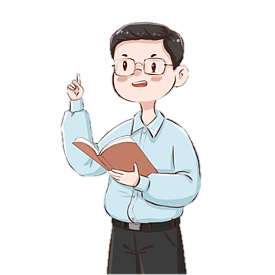
DẶN DÒ
- Vẽ sơ đồ tư duy nội dung bài học.
- Ghi nhớ khái niệm hai đại lượng tỉ lệ nghịch.
- Làm bài tập 1, 2 SGK- trang 20.
- Xem trước phần “2 Tính chất của các đại lượng của đại lượng tỉ lệ nghịch”.

Slide 14



KÍNH CHÚC QUÝ THẦY CÔ LUÔN DỒI DÀO SỨC KHỎE! XIN CHÀO VÀ HẸN GẶP LẠI

